Slide 1

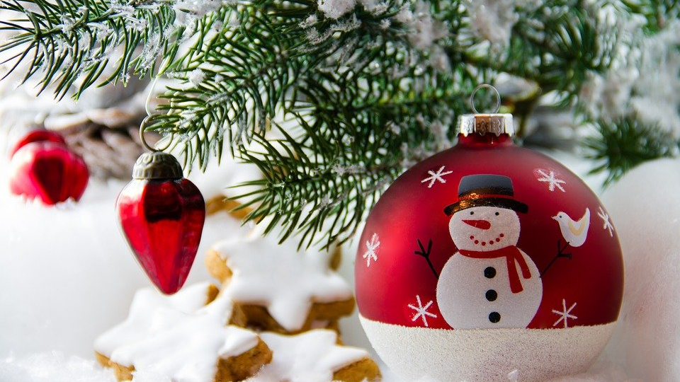
Der Vorstand der Alemannia wünscht ein besinnliches Weihnachtsfest und ein gesundes neues Jahr 2022

